Slide 1
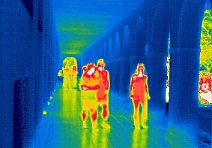
Η ακτινοβολία του μέλανου σώματος
Νικη μαματση
φυσικοσ

Slide 2
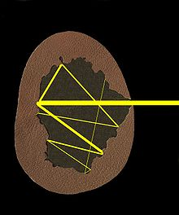
Τι είναι το μέλαν σώμα;
Είναι ένα ιδανικό σώμα το οποίο απορροφά όλη την η-μ ακτινοβολία που προσπίπτει πάνω του ανεξάρτητα από την συχνότητά της.
Το μέλαν σώμα δεν ανακλά ούτε διαχέει την προσπίπτουσα σε αυτό ηλεκτρομαγνητική ακτινοβολία, οπότε έχει μαύρο χρώμα
Ωστόσο, το ίδιο το σώμα εκπέμπει ηλεκτρομαγνητική ακτινοβολία!
μέλαν = μαύρο

Slide 3
Στην πράξη όλα τα στερεά σώματα όταν θερμανθούν σε σχετικά υψηλές θερμοκρασίες εκπέμπουν Η-Μ ακτινοβολία και συμπεριφέρονται ως μέλανα σώματα
Αυτή είναι η ακτινοβολία του μέλανος σώματος
ή θερμική ακτινοβολία
Σε συνήθεις θερμοκρασίες εκπέμπει κυρίως στο υπέρυθρο
Σε υψηλές θερμοκρασίες εκπέμπει κυρίως στο ορατό

Slide 4
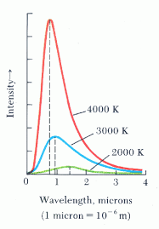
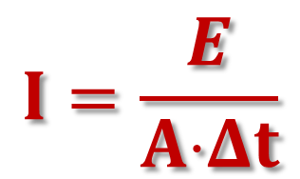

Eνταση ακτινοβολίας ( Ι )
Είναι το πηλίκο της ενέργειας E, που εκπέμπεται από μονάδα της επιφάνειας, προς το αντίστοιχο χρονικό διάστημα Δt.
Η μονάδα μέτρησης της έντασης ακτινοβολίας στο S.I. είναι το $W/{m^{2}}$
Γραφική παράσταση έντασης σε συνάρτηση με το μήκος κύματος

Slide 5
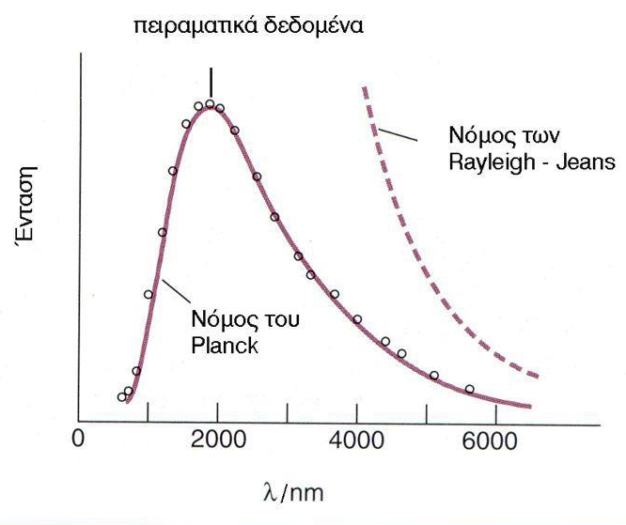
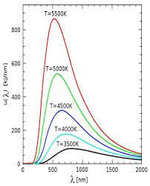
Ας μελετήσουμε αυτό το διάγραμμα
μήκος κύματος αιχμής
Θερμική ακτινοβολία εκπέμπεται σε όλα τα μήκη κύματος.
Υπάρχει ένα μήκος κύματος αιχμής , λ_{max}, όπου η ένταση της εκπεμπόμενης ακτινοβολίας μεγιστοποιείται.
Σε μεγαλύτερες θερμοκρασίες το μήκος κύματος αιχμής είναι μικρότερο

Slide 6
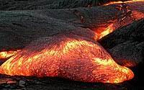
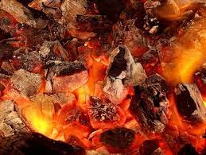
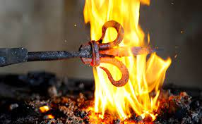
Η παγκοσμιότητα της θερμικής ακτινοβολίας!
κάρβουνα
λάβα
σίδερο
Η καμπύλη εκπομπής είναι ανεξάρτητη από τη χημική σύσταση του εκπέμποντος υλικού.

Slide 7
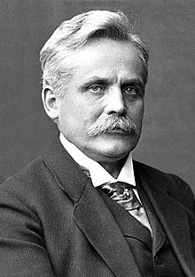



Ο ΝΟΜΟΣ ΤΗΣ ΜΕΤΑΤΟΠΙΣΗΣ ΤΟΥ WIEN
Το µήκος κύματος αιχμής του μέλανου σώματος είναι αντιστρόφως ανάλογο προς την απόλυτη θερμοκρασία του.
πιο συγκεκριμένα:
Wilhelm Wien
Nobel Prize for Physics (1911)

Slide 8

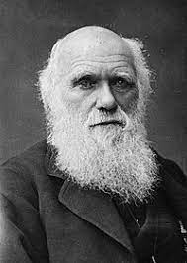
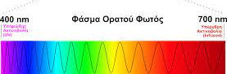


Πρόβλημα: Ποια είναι η θερμοκρασία της επιφάνειας του ήλιου;
Αν θεωρήσουμε τον ήλιο μέλαν σώμα από το νόμο του Wien έχουμε
λ_{max}⋅ Τ ≈ 0,003
Την απάντηση μπορεί να
μας τη δώσει ο Δαρβίνος…
Αλλά ποιο είναι το λ_{max} της ακτινοβολίας του ήλιου;
Περίπου στο μέσον του ορατού φάσματος!
≈500nm
Τ =

Slide 9
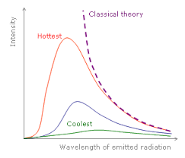
Στις υψηλές συχνότητες η κλασική πρόβλεψη, όχι µόνο δεν συμφωνεί µε το πείραµα, αλλά προβλέπει και άπειρη ένταση ακτινοβολίας σε αυτή την περιοχή.
Το αδιέξοδο της κλασικής θεωρίας
Τα άτομα καθώς ταλαντώνονται εκπέμπουν Η/Μ κύματα.
Η ένταση της ακτινοβολίας αυξάνεται, όταν αυξάνεται η συχνότητα της, μέχρι το άπειρο!
Η υπεριώδης καταστροφή

Slide 10
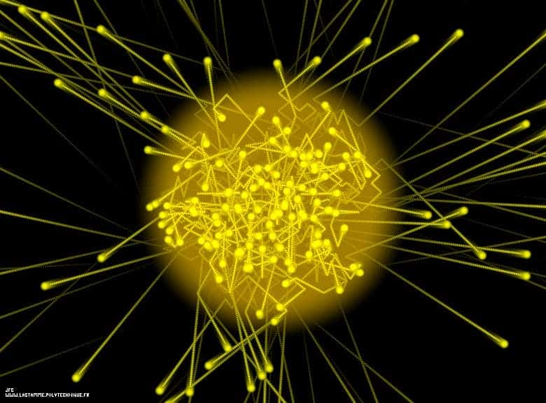
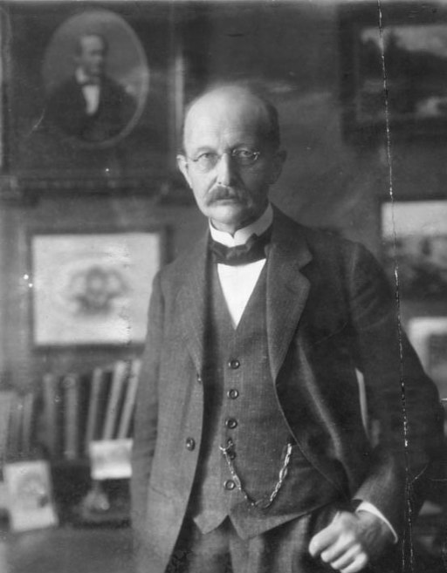

και η . . . θεραπεία: Η υπόθεση του φωτεινού κβάντου
1900
Το η-μ ακτινοβολία εκπέμπεται και απορροφάται ασυνεχώς, δηλαδή σε στοιχειώδη «πακέτα» ενέργειας που ονομάζονται κβάντα ενέργειας ή φωτόνια
Κάθε φωτόνιο έχει ενέργεια
όπου h=6,63‧10⁻³⁴ J‧s η σταθερά του Planck
και f η συχνότητα του φωτονίου
Max Planck
Germany, 1858 – 1947

Slide 11
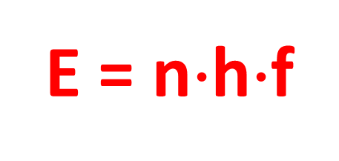
Το άτομο, ως ταλαντωτής, δεν μπορεί να βρεθεί σε οποιαδήποτε ενεργειακή κατάσταση, αλλά μόνο σε συγκεκριμένες (κβαντισμένες) καταστάσεις που έχουν ενέργεια πολλαπλάσια της ενέργειας του φωτονίου
όπου n, ένας θετικός ακέραιος αριθμός

Slide 12
Το άτομο μπορεί να εκπέμψει ή να απορροφήσει ενέργεια με τη μορφή ηλεκτρομαγνητικής ακτινοβολίας μόνο σε διακριτές (κβαντισμένες) τιμές και αυτό συμβαίνει μόνον όταν το άτομο αλλάζει ενεργειακή κατάσταση.
Αν το άτομο απορροφήσει ενέργεια hf αυξάνει την ενέργεια του κατά ένα σκαλοπάτι στην κλίμακα.
Αν εκπέμψει ένα κβάντο ενέργειας υπό μορφή η-μ ακτινοβολίας, κατεβαίνει ένα σκαλοπάτι.

Slide 13
Και πώς αυτό εξηγεί τη μορφή της πειραματικής καμπύλης του μέλανου σώματος;
στις υψηλές συχνότητες η ενέργεια του φωτεινού κβάντου είναι πολύ µεγάλη (E=h⋅f), οπότε οι θερμικές ενέργειες για συνήθεις θερμοκρασίες δεν είναι σε θέση να διεγείρουν αυτά τα κβάντα.
Δηλαδή το σκαλοπάτι είναι πολύ μεγάλο
και το άτομο
«δεν έχει τη αρκετή ενέργεια να το ανεβεί»

Slide 14
Έτσι το μέλαν σώμα δεν ακτινοβολεί φωτόνια πολύ υψηλών συχνοτήτων, οπότε η καμπύλη «σβήνει» όσο πάμε προς μεγαλύτερες συχνότητες

Slide 15

Ενέργειες κβάντων
 | συχνότητα | ενέργεια | σαν…
ραδιοκύματα | 10⁷ Hz | 4⋅10⁻⁸eV | «ζάχαρη άχνη»
ορατό | 0,5⋅10¹⁵ Hz | 2eV | «κόκκοι άμμου»
υπεριώδες | 10¹⁶Hz | 40eV | «βοτσαλάκια»
Ακτίνες Χ | 10¹⁸Hz | 4.000eV | «Τεράστιες πέτρες»
Ακτίνες γ | 10²²Hz | 400.000eV | «ογκόλιθοι»

Slide 16
« ολόκληρη η διαδικασία αυτή ήταν μια πράξη της απελπισίας, επειδή έπρεπε να βρεθεί μια θεωρητική ερμηνεία κάτω από οποιοδήποτε τίμημα, ανεξάρτητα από το πόσο υψηλό έπρεπε να είναι.»
Max Planck

Slide 17
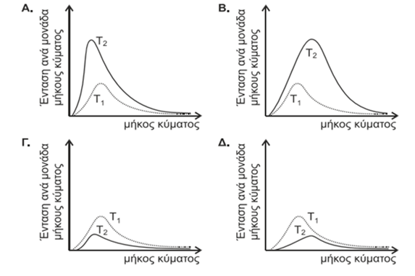
Ποιο από τα παρακάτω γραφήματα απεικονίζει τα φάσματα εκπομπής δύο μελανών σωμάτων, με απόλυτες θερμοκρασίες Τ₁ και Τ₂ με Τ₂ > Τ₁;

Slide 18
Τα τελευταία χρόνια χρησιμοποιούνται, ιδιαίτερα σε στρατιωτικές εφαρμογές, κάμερες υπερύθρων για τον εντοπισμό εχθρικών στρατευμάτων σε συνθήκες απόλυτου σκότους. Η λειτουργία τους βασίζεται στην υπόθεση ότι το ανθρώπινο σώμα εκπέμπει θερμική ακτινοβολία όπως ένα μέλαν σώμα, το οποίο, σε θερμοκρασία γύρω στους 1000°K, εκπέμπει ακτινοβολία κυρίως στην υπέρυθρη περιοχή και παρουσιάζει αιχμή για μήκη κύματος πέριξ των 2900nm. Η φυσιολογική θερμοκρασία του ανθρώπου είναι 〖37〗^(ο ) C ενώ κυμαίνεται από 35οC έως 40οC. Αν θέλουμε να έχουμε εντοπισμό ομάδας ανθρώπων κατά βέλτιστο τρόπο, σε ποια περιοχή μηκών κύματος πρέπει να ρυθμίσουμε την συσκευή μας:
(α) 1520-1640 nm (β) 9260-9420 nm (γ) 21220-21480 nm

Slide 19
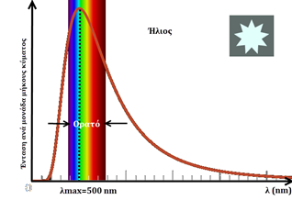
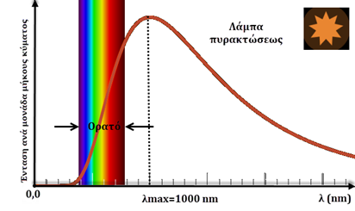
Δίνονται δύο διαγράμματα έντασης ακτινοβολίας ανά μονάδα μήκους κύματος, σε συνάρτηση με τα μήκη κύματος, οι οποίες προέκυψαν από πειραματικά δεδομένα.
Στην πρώτη που αφορά τον Ήλιο φαίνεται ότι το μέγιστο της καμπύλης εμφανίζεται σε μήκος κύματος ορατού φωτός και είναι λ_{maxΗλιου}=500 nm. Στη δεύτερη που αναφέρεται σε μια λάμπα πυρακτώσεως, το μέγιστο της καμπύλης βρίσκεται στην υπέρυθρη περιοχή και σε μήκος κύματος λ_{maxΛάμπας}=1000 nm. Επειδή γνωρίζουμε ότι η απόλυτη θερμοκρασία στην επιφάνεια του Ήλιου είναι T_{H}=5800 K, μπορούμε να συμπεράνουμε ότι η θερμοκρασία στην επιφάνεια της πυρακτωμένου σύρματος στη λάμπα, είναι:
(α) T_{Λ}=11600 Κ (β) T_{Λ}=2900 Κ (γ) T_{Λ}=1450 Κ

